Slide 1


Что и как пользователи покупают в интернете?
Алексей Авдей
Сибирские интернет-недели 2011

Slide 2
Оглавление
Интересные факты
Основные сценарии покупок
Мобильное направление – будущее интернет-торговли?

Slide 3
Интересные факты

Slide 4
Запрос [интернет-магазин] в регионе Сибирь
2009
2010

Slide 5
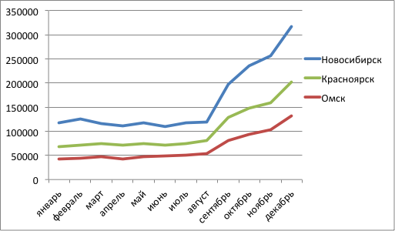
Рост посещаемости Маркета в 2010 году

Slide 6
Интернет-магазины
Локальные – 40%
С доставкой – 60%
www.svyaznoy.ru
www.opentech.ru
www.dns-shop.ru
www.shop-n1.ru
www.morepokupok.ru
www.euroset.ru
www.technocity.ru
www.celler.ru
www.sotmarket.ru
www.ritmmarket.ru
www.ozon.ru
www.dostavka.ru
www.pleer.ru
www.my-shop.ru
www.read.ru
www.kniga.ru
www.royalvideo.ru
www.uti-office.ru
www.bolero.ru
www.stol-zakazov.ru

Slide 7
Популярные категории в Сибири
Сотовые телефоны
Ноутбуки, настольные компьютеры, планшеты
Книги
Цифровые фотоаппараты
Телевизоры
Игрушки
Шины
Холодильники
Плееры, устройства для чтения книг
Автомагнитолы, GPS-навигаторы, видеорегистраторы

Slide 8
Основные сценарии покупок с помощью торговых площадок

Slide 10
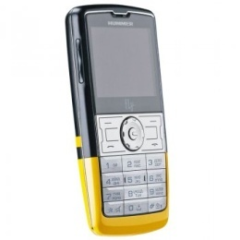
Мобильные телефоны
Среди пользователей Интернета покупали / искали сотовые телефоны за последние 12 месяцев:
48% в Москве
43% в Городах 800+
39% в Городах 800-
Как выбирают? (% от выбиравших online)
77% выбирающих телефон в Интернете
совершают покупку
96% пользователей, выбирающих/покупающих сотовый телефон,
используют для этого Интернет
Где покупают? (% от выбиравших online)
Notes:
Выбиравшие online – респонденты, которые при выборе/покупке пользовались интернетом
Вопрос MR2 ответы 1-7 соответствующей товарной категории

Slide 11
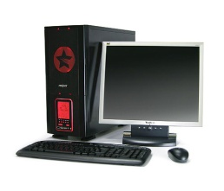
Компьютерная техника
Среди пользователей Интернета покупали / искали компьютерную технику за последние 12 месяцев:
42% в Москве
45% в Городах 800+
37% в Городах 800-
Как выбирают? (% от выбиравших online)
75% выбирающих компьютеры в Интернете, затем совершают покупку
95% пользователей, выбирающих/ покупающих компьютеры, используют для этого Интернет
Где покупают? (% от выбиравших online)
Мужчины
Продвинутые пользователи
Notes:
Выбиравшие online – респонденты, которые при выборе/покупке пользовались интернетом
Вопрос MR2 ответы 1-7 соответствующей товарной категории

Slide 12
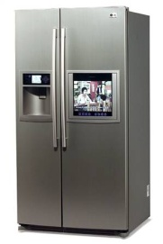
Бытовая техника
Среди пользователей Интернета покупали / искали бытовую технику за последние 12 месяцев:
47% в Москве
35% в Городах 800+
31% в Городах 800-
Как выбирают? (% от выбиравших online)
74% выбирающих бытовую технику в сети, затем совершают покупку
95% пользователей, выбирающих/ покупающих бытовую технику,
используют для этого Интернет
Где покупают? (% от выбиравших online)
Москва
Женщины 25-44 года
Специалисты, служащие, домохозяйки
Продвинутые пользователи
Notes:
Выбиравшие online – респонденты, которые при выборе/покупке пользовались интернетом
Вопрос MR2 ответы 1-7 соответствующей товарной категории

Slide 13
Самовывоз или доставка

Slide 14

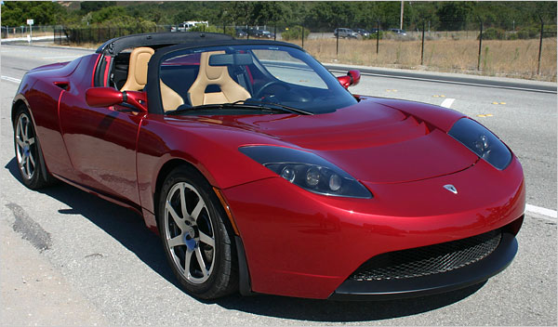
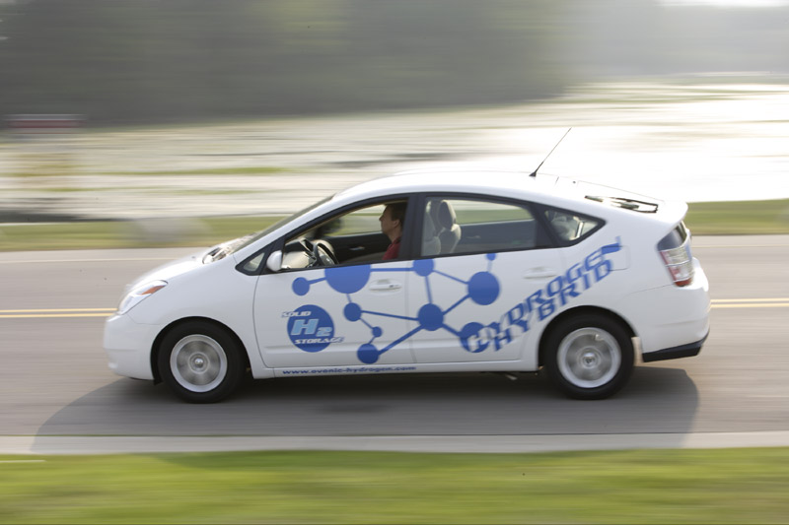
От офлайну к онлайну
Офлайн
Онлайн
Точки продаж интернет-магазина

Slide 15
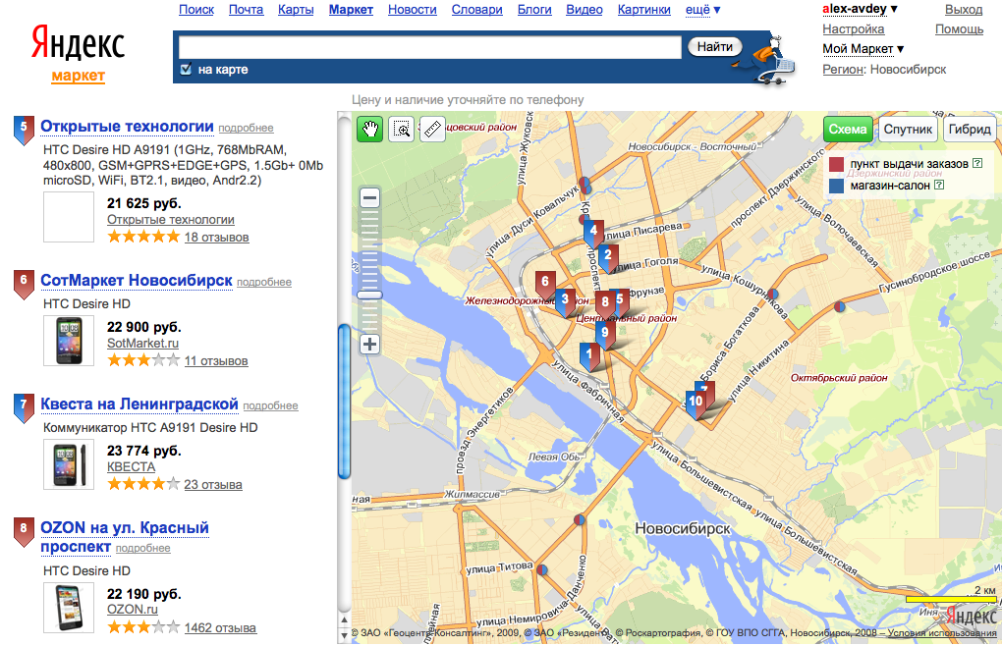
Товары на Карте
Notes:
Выбиравшие online – респонденты, которые при выборе/покупке пользовались интернетом
Вопрос MR2 ответы 1-7 соответствующей товарной категории

Slide 16
Офлайн-точки по городам
Большинство: Топ-книга (Книгомир), Эльдорадо, М.Видео, Озон, Стол заказов, Лабиринт.

Slide 17
Мобильное направление – будущее?

Slide 18
Что сейчас
Посещаемость Яндекса – 1 млн. мобильных пользователей в день.
Посещаемость мобильного Маркета – 41 тыс. пользователей в день
Месячная аудитория Маркета в Сибири – 40 тыс. человек
Мобильное приложение под Android – 70 тыс. установок, 1500 пользователей в день.

Slide 19
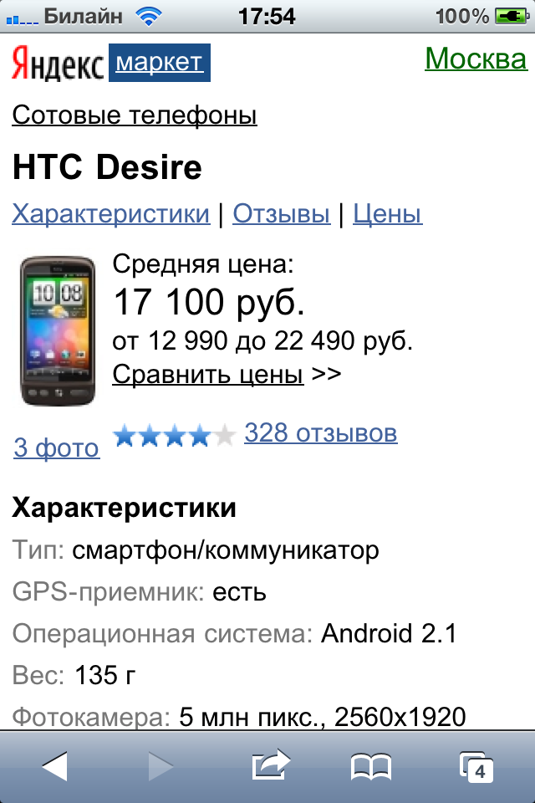
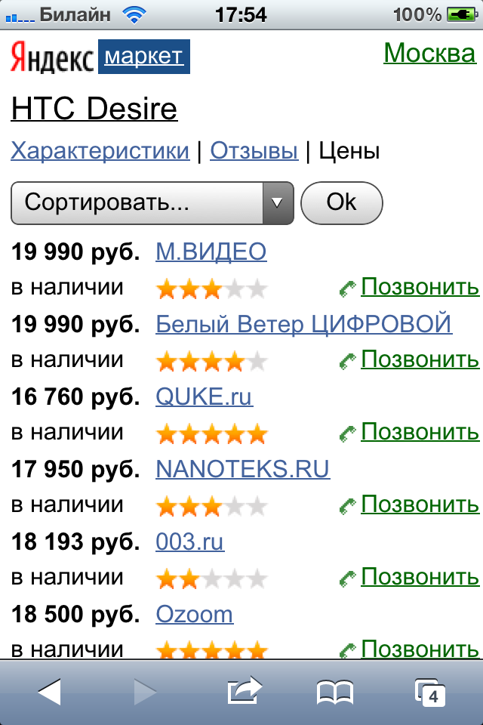
Скриншоты мобильного сайта Маркета

Slide 20
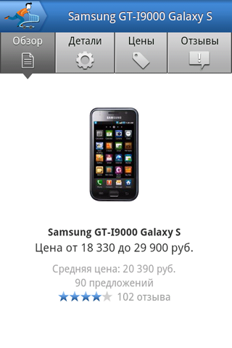
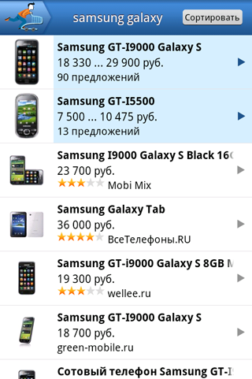
Скриншоты приложения Маркета

Slide 21
Скриншоты сайтов и приложений
Озон (сайт + приложения)
М.Видео (приложение)
Allsoft.ru (сайт)
Лабиринт (сайт)
Софткей (приложение)

Slide 22
Скриншоты сайтов и приложений
Озон (сайт + приложения)
М.Видео (приложение)
Allsoft.ru (сайт)
Лабиринт (сайт)
Софткей (приложение)

Slide 23
Что делать
Смотреть за тем, что происходит
Делать мобильный сайт
  Каталог
  Условия доставки
  Корзина
  Автоматический определять пользователя с мобильного устройства (API Яндекс.Детектор)

Slide 24
Как увеличить эффективность продаж?
Алексей Авдей
Сибирские интернет-недели 2011

Slide 25
Оглавление
Общая информация
Способы получения покупателя
Работа с обратной связью
Основные ошибки

Slide 26
На данный момент
Покупатели боятся интернет-торговли
Неоптимальные сайты, процессы и работах с клиентами в магазинах
Акцент смещен в количество заказов, а не в прибыль и удовлетворенность покупателей
Ошибки не исправляются

Slide 27
Показатели качественного магазина
Его рекомендуют друзья и знакомые – львиная доля трафика прямые заходы
Оптимизировано все что можно, но и дальше идут эксперименты
Высокий уровень заказов через корзину
Разные способы продвижения и магазин знает сколько стоит каждый канал
Обратная связь от пользователя используется.

Slide 28
Оптимизация сайта и процессов
Сайт
  Измеряйте конверсию
  Смотрите на удачных конкурентов, исправляйте ошибки
  Тестируйте на простых пользователях
  Занимайтесь ценобразованием
Внутренние и внешние процессы
  Введите KPI (время оформления заказа, доставки)
  Найдите бутылочные горлышки
  Работайте с людьми – они могут больше чем вы думаете

Slide 29
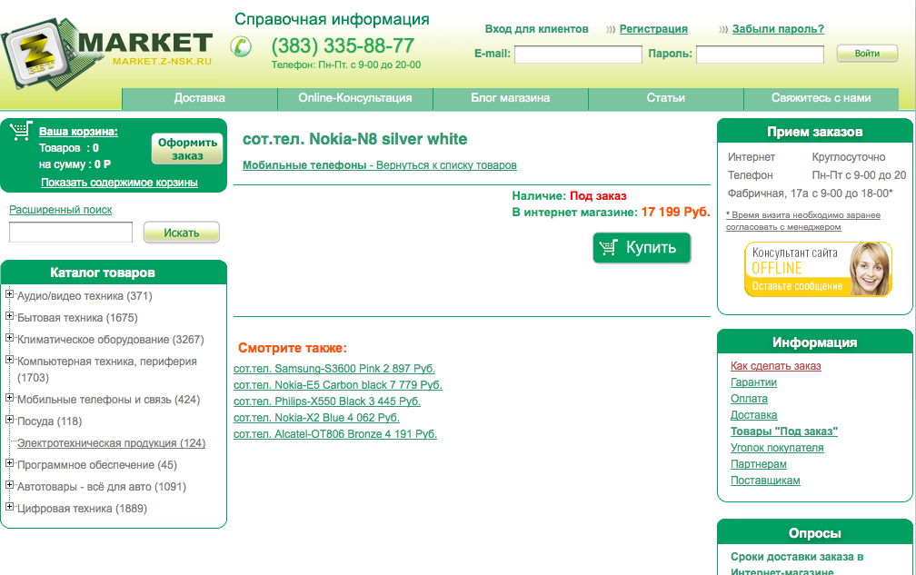
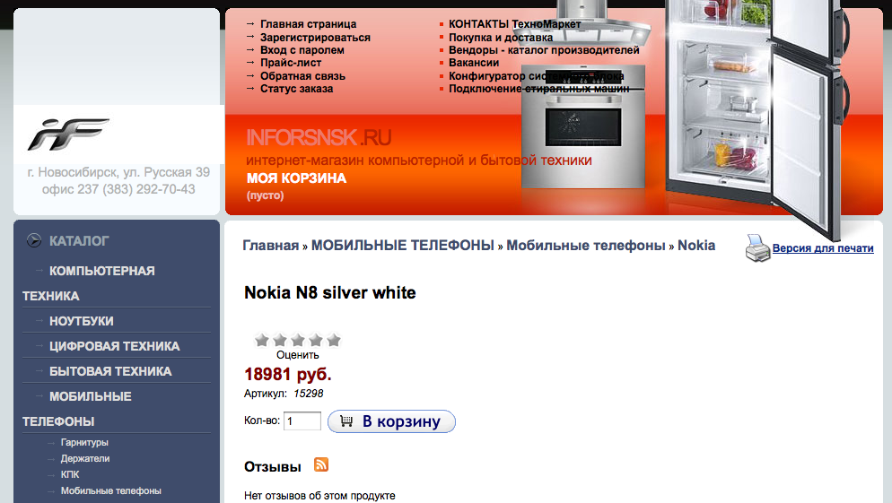
Примеры: нет доверия

Slide 30
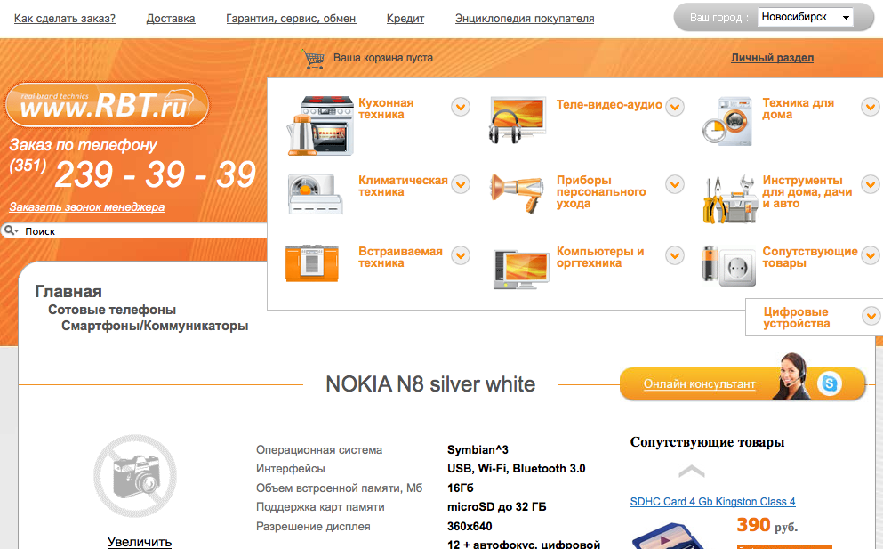
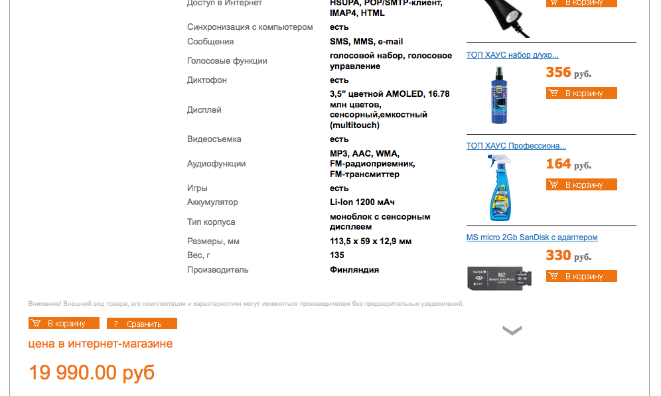
Примеры: спрятана цена

Slide 31
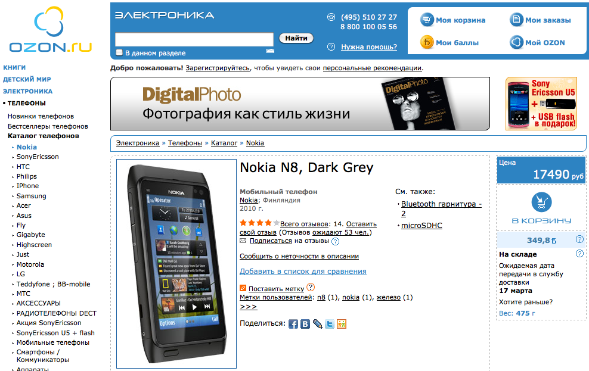
Примеры: Озон.ру

Slide 32
Распределение кликов по цене
Цена товара меньше средней
Цена товара больше средней
<номер>

Slide 33
Функции систем статистики
Достижение целей (конверсия)
Карта кликов
Тепловая карта ссылок
A/B-тестинг
Передача содержимого корзины после заказа

Slide 34
Использование обратной связи
Отзывы на торговых площадках
Форма сбора отзывов на сайте
Звонки покупателям после обслуживания
Тайный покупатель
Работа с персоналом. Менеджер и курьер – лицо вашего магазина.

Slide 35
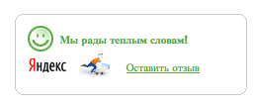
Рекомендации по работе с отзывами
Отвечайте на отзывы, общайтесь с покупателями. Исправляйте недостатки.
Не пытайтесь накрутить отзывы – страдают настоящие отзывы
Рассылки покупателям, которые у вас только что купили товар. Пример: booking.com
Придумайте программы мотивации – оставьте отзыв после покупки и получите 5% скидки на следующую покупку.
Поставьте баннер
с просьбой оценить магазин

Slide 36
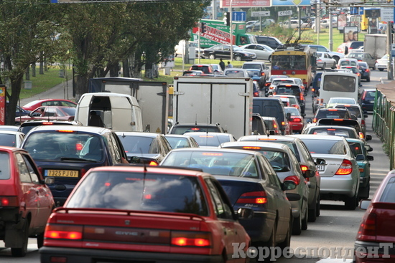
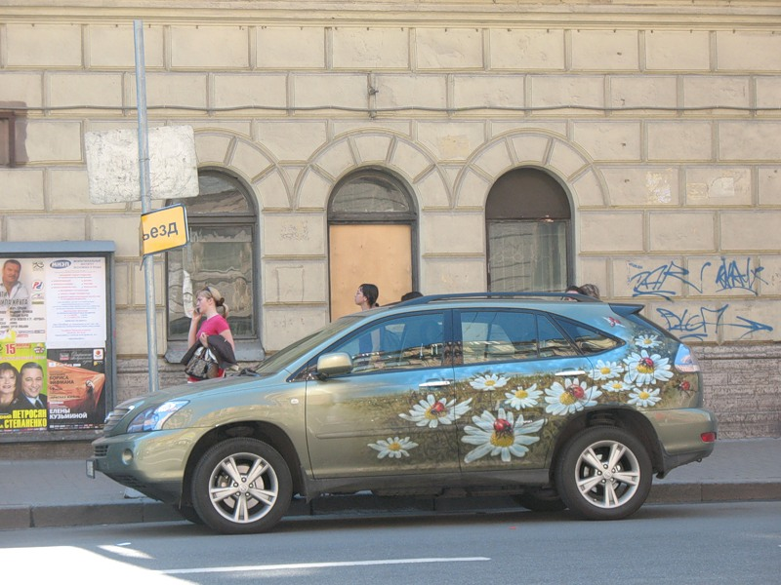
Быть не как все

Slide 37
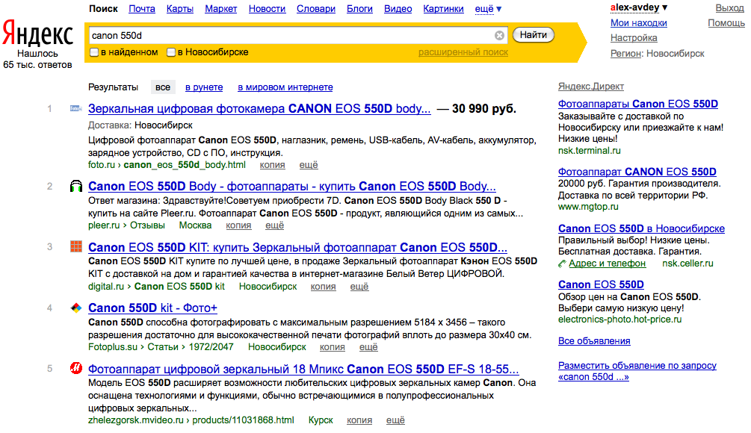
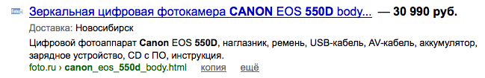
Структурированные сниппеты

